Slide 1
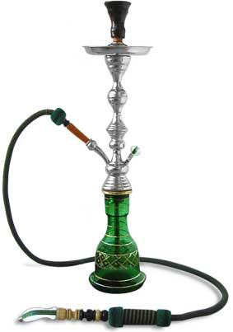
水烟
水烟是什么？
水烟如何工作？
水烟是大型台式烟斗，其烟嘴连接在一根软管上。烟斗底部充满水。使用者通过水吸入蒸汽。
*碗中装满烟草和香料。碗的上方放一小块木炭。
*吸烟者使用烟嘴通过烟草上方的木炭抽吸热量和烟雾。这会雾化尼古丁、香料和毒素
*然后，将雾化的尼古丁、香料和毒素抽入水中并冷却。这可以使尼古丁、香料和毒素深入肺部。
水烟比香烟健康吗？
*水无法清除烟雾中的毒素。只会冷却烟雾。
我们为什么对此很关注？
*使用水烟的吸烟者仍然会吸入尼古丁，而且会成瘾。
*木炭烟雾中含有与烟草中相同的有毒化学物质，这些化学物质会导致白血病、癌症和其他健康效应。
*烟雾会深入肺部并停留更长的时间。与香烟相比，每次抽吸水烟都会有更多的焦油和毒物进入体内。
*水烟产品含有的化学物质各有不同，因此很难说水烟是否比香烟更安全。但事实是，没有任何一种类型的烟草是安全的。

